Slide 1
Цифровой измеритель фазы переменного тока на микропроцессоре
Факультет компьютерных наук
Кафедра информационных систем
Отчет по учебной практике,
научно-исследовательской работе
09.03.02 Информационные системы и технологии
Информационные системы и сетевые технологии
Обучающийся ст. 3 курса оч. отд. С.А. Лемза
Руководитель к. ф.-м. н., доцент С.А. Зуев

Slide 2
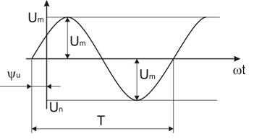


Slide 3
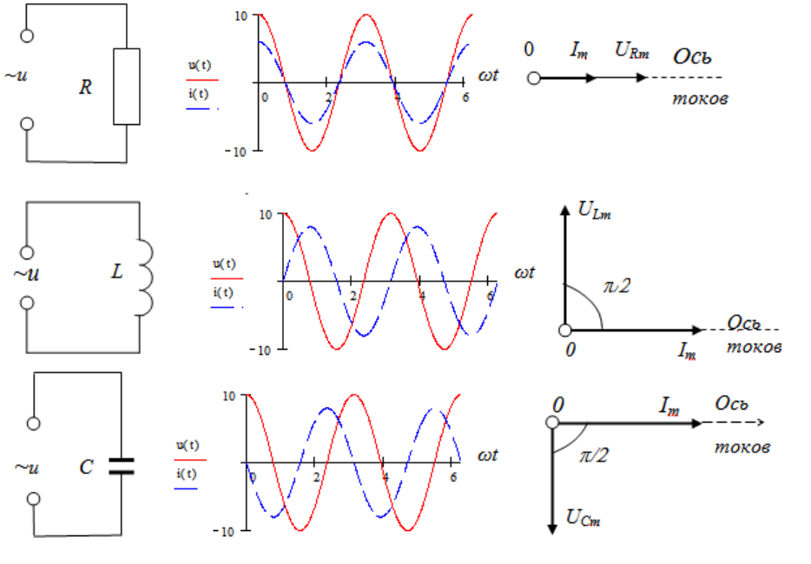

Slide 4
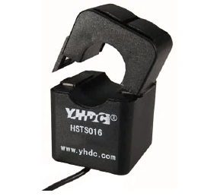
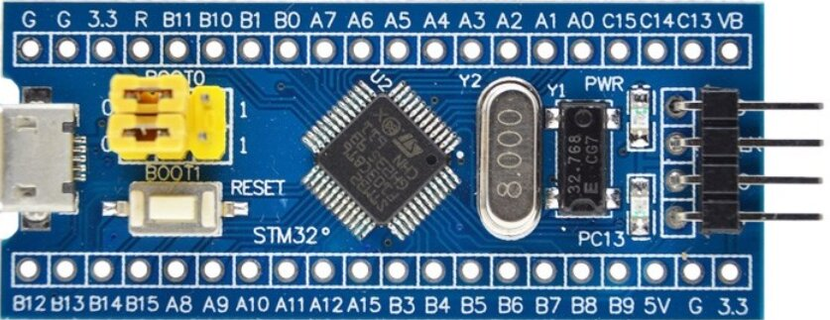
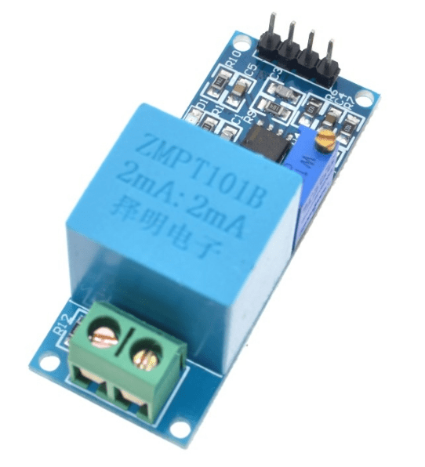
HSTS016L
STM32F103
ZMPT101B

Slide 5
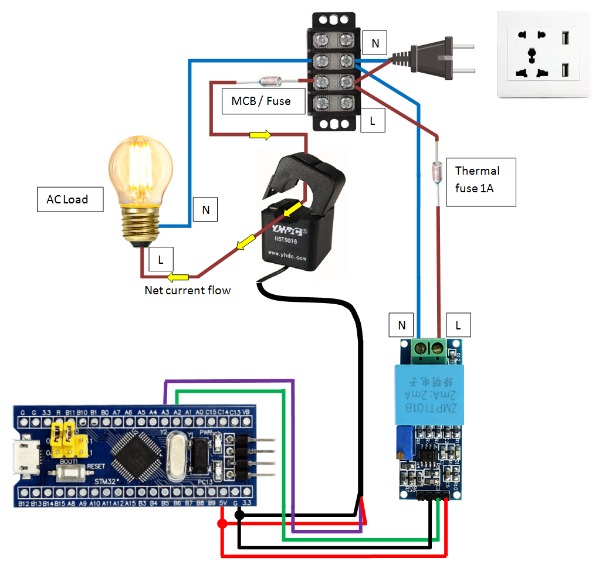

Slide 6
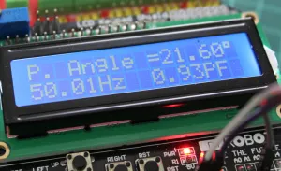
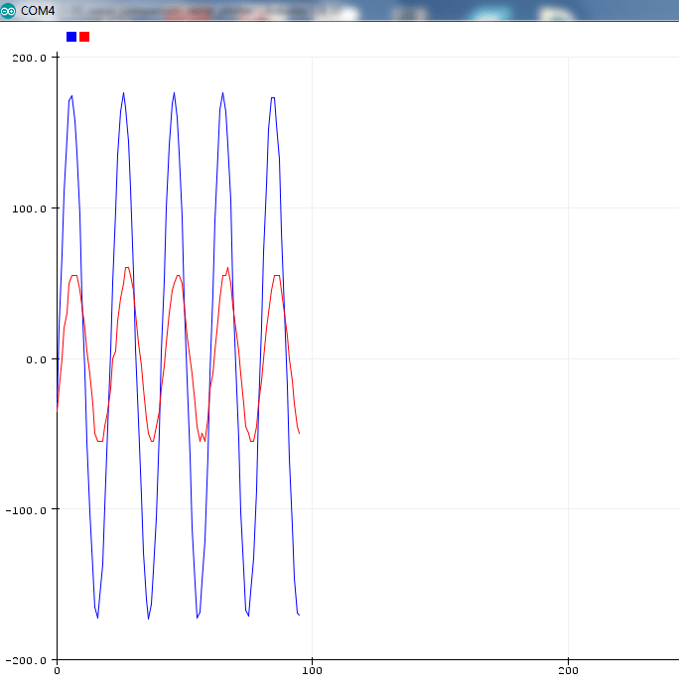
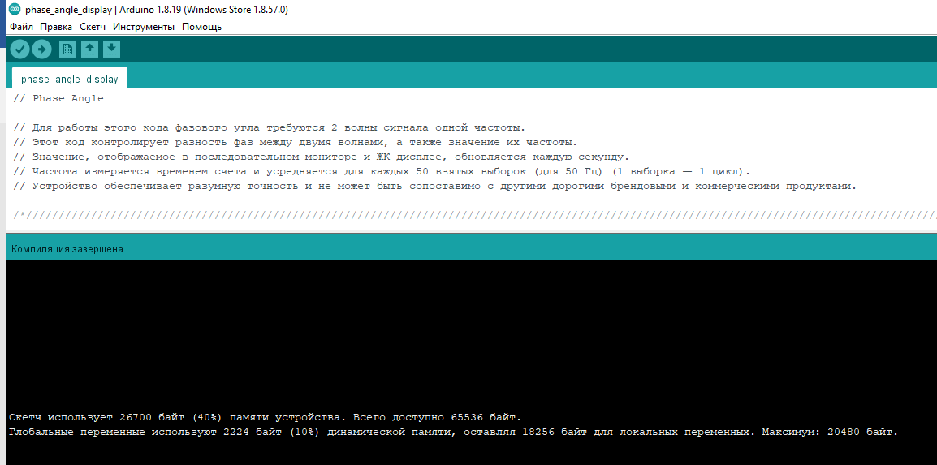

Slide 7
